Slide 1
Загальна структура презентації
Назва проекту/розробки
Яку проблему розв’язує Ваша розробка?
Хто можуть бути клієнтами/споживачами Вашого продукту (розробки)?
Як це працює? Короткий але влучний опис рішення (продукту).
Як проблема розв’язується зараз іншими розробниками? Які переваги саме Вашої розробки перед іншими?
Бізнес-модель: Яким чином будуть зароблятися гроші? Який фінансовий ефект очікується від впровадження продукту?
Які ресурси (людські, фінансові, експертиза) потрібні для впровадження розробки?
План-графік (описати етапи розвитку/збільшення дохідності за рахунок впровадження Вашого продукту)
Команда
1
1

Slide 2
1. Назва проекту/розробки
Почніть з назви проекту/розробки
Дуже коротко скажіть, про що будете говорити (ми – такі-то, робимо те-то для тих-то)
Вкажіть напрямок, в якому працюєте
Нотатка: Назву цього слайду давати не треба.
Назва слайду = назва розробки
2
2

Slide 3
2. Проблема
Яку проблему Ви знімаєте?
Потрібно правильно фокусуватися та робити правильні акценти
Реальна і правильно ідентифікована проблема – основа успіху Вашого проекту
Нотатка: При описі загальної проблеми дуже важливо спиратися на конкретний приклад (кейс), рішення для якого Ви розробляєте.
3
3

Slide 4
3. Клієнти/потенційні користувачі
Хто буде користувачем/клієнтом цього продукту?
Хто буде платити за користування цим продуктом?
Чи є можливість застосування не тільки в рамках цієї компанії?
Чи можна розробку комерціалізувати та продавати іншим компаніям?
Чи можна застосувати цю розробку в інших галузях?
4
4

Slide 5
4. Рішення
Як Ваша розробка/продукт розв’язують проблему?
Як це працює? – ПОЯСНЮЄМО ПРОСТО ☺
У чому перевага Вашого рішення?
Нотатка: Гарний інструмент – порівняльні таблиці.
а) ретельно підбирайте приклади для порівняння
б) візуально виділяйте в таблиці ВАШ продукт/розробку
Якщо Ваш клієнт – бізнес, чи розумієте Ви його бізнес процеси? Як Ви в них вбудуєтесь?
5
5

Slide 6
4. Конкурентні переваги
Як розв’язується проблема зараз іншими розробниками?
Недоліки такого розв’язання проблеми.
У чому перевага Вашого рішення перед іншими?
По яких важливих показниках Ваше рішення їх перевершує?
Чому ці показники важливі для компанії-інвестора?
6
6

Slide 7
5. Бізнес-модель
Як Ви будете заробляти гроші?
Як компанія за рахунок Вашої розробки може заробити гроші?
Який економічний ефект буде досягнуто за рахунок впровадження Вашої розробки?
Контрольне питання: Ви самі розумієте із Вашого слайду, як Ваша розробка зароблятиме гроші? А Ваша теща? А син (або онук)?
7
7

Slide 8
5. Поточний статус та план-графік (roadmap)
Чарівна послідовність питань розвитку будь-якого бізнесу:
«де ми зараз? -> де ми хочемо бути? -> як ми туди попадемо?»
Побудуйте простий лінійний графік життя Вашого проекту: від ідеї – до сьогодні; від сьогодні – до повної реалізації; (як би Ви її собі не уявляли: продаж патенту, вихід на NASDAQ*, побудова транснаціональної корпорації )
На цьому графіку слід позначити основні віхи з датами, основні показники ефективності, потреби та задачі.
*NASDAQ - американський позабіржовий ринок, що спеціалізується на акціях високотехнологічних компаній (виробництво електроніки, програмного забезпечення тощо).
8
8

Slide 9
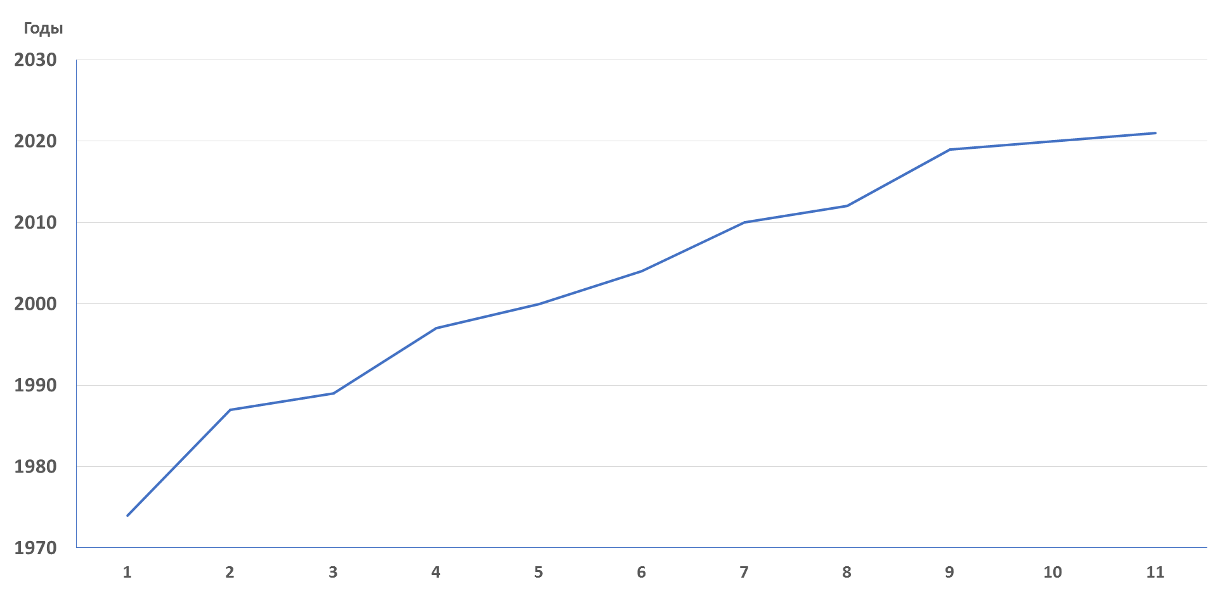
5. Текущий статус и план-график (roadmap)
Задачи
Расширить поставки систем АЭ мониторинга
Создать международный интернет-центр по поставкам АЭ систем и анализу результатов мониторинга
Внедрение систем непрерывного АЭ мониторинга (Укрхимтрансаммиак)
Создание АЭ систем 4 поколения
Реализация идеи прогноза. Создание технологии и программ
Внедрение систем непрерывного АЭ мониторинга (ТЭЦ-5 и ТЭЦ-6)
Создание АЭ систем 3 поколения
Идея прогноза. Поставка первых мобильных АЭ систем
Внедрение впервые в Украине систем непрерывного АЭ мониторинга (ОПЗ).
Расширяется по настоящий момент
Поставка мобильных АЭ систем 2 поколения
Идея непрерывного мониторинга. Создание первых экспериментальных АЭ систем

Slide 10
6. Ресурси
Які ресурси (людські, фінансові, експертиза) Вам потрібні для втілення проекту?
10
10

Slide 11
7. Команда
Це один із ключових слайдів. Інвестор хоче знати три речі про проект: Де тут гроші? Навіщо він в цьому проекті? Навіщо Ви в цьому проекті? Саме «навіщо», а не «чому» !!!
Не потрібно багато тексту та регалій, не потрібно перераховувати усіх співробітників
Потрібно виділити ключових людей і ті їхні компетенції, які релевантні до даного проекту
Найкращий аргумент – це досвід вже впроваджених розробок, раніше реалізованих стартап-проектів, досвід співпраці з індустрією або роботи в індустрії, релевантний для даного проекту
11
11

Slide 12
8. Останній слайд
kau.org.ua
«thank you page»
+ Ваші контакти
Лабораторія трансферу технологій
Інноваційного центру КАУ
+38 097 965 40 90
+ 38 097 825 86 42
Нотатка: Останній слайд як правило залишається найдовше перед слухачами, тому Вони встигнуть записати Ваші дані. Не варто контакти розміщувати на першому слайді.
12
12

